Slide 1
Chránené oznamovanie (Whistleblowing)
JUDr. Pavel Nechala, PhD.

Slide 2
Obsah
Pojem whistleblowing (chránené oznamovanie)
Význam pri odhaľovaní podvodov
Zákona o niektorých opatreniach súvisiacich s oznamovaním protispoločenskej činnosti

Slide 3
Pojem whistleblowing (chránené oznamovanie)
Parrhesia - opis slovnej činnosti, pri ktorej rečník vyjadruje svoj osobný vzťah k pravde a riskuje svoj život, pretože uznáva vyslovenie pravdivých informácií ako povinnosť zlepšiť a pomôcť iným ľuďom (ako tiež sebe).
Marcie P. Micelli a Janett P. Near, ktoré ako prvé stanovili vedecké štandardy pre chránené oznamovanie (whistleblowing) ako:
„poskytnutie informácií, členmi organizácie (bývalými alebo súčasnými), o nezákonných, nemorálnych alebo nelegitímnych praktikách pod kontrolou ich zamestnávateľov, osobám alebo organizáciám, ktoré môžu konať.“

Slide 4
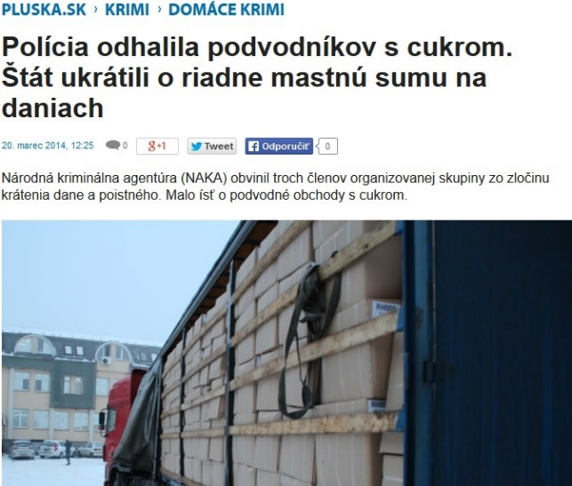
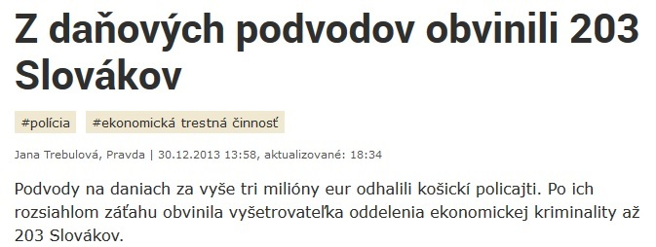
Odhaľovanie trestnej činnosti
Majetková kriminalita v roku 2013 - GP
Odsúdení celkový počet – 16 274
Krádež – 11 018
Sprenevera - 630
Hospodárska kriminalita - PwC 2014
34 % respondentov stretlo v 24 mesiacoch
nárast v porovnaní s rokom 2011 (21%).
Z toho sprenevera majetku (54 %)
Podnikateľské subjekty - Štatistický úrad 2014
569 372

Slide 5
Prevencia podvodov – pasívny prístup na základe smerníc a kontrol
V Česku i na Slovensku sa využívajú k prevencii podvodov najmä nástroje na pasívne zamedzovanie podvodom (smernice a postupy, interné kontroly proti podvodom, monitorovanie zamestnancov a opatrenia v oblasti IT).
Vzdelávanie manažmentu a zamestnancov v oblasti podvodov sa využíva minimálne.
Deepwater Horizon, 20.4.2010
British Petroleum

Slide 6
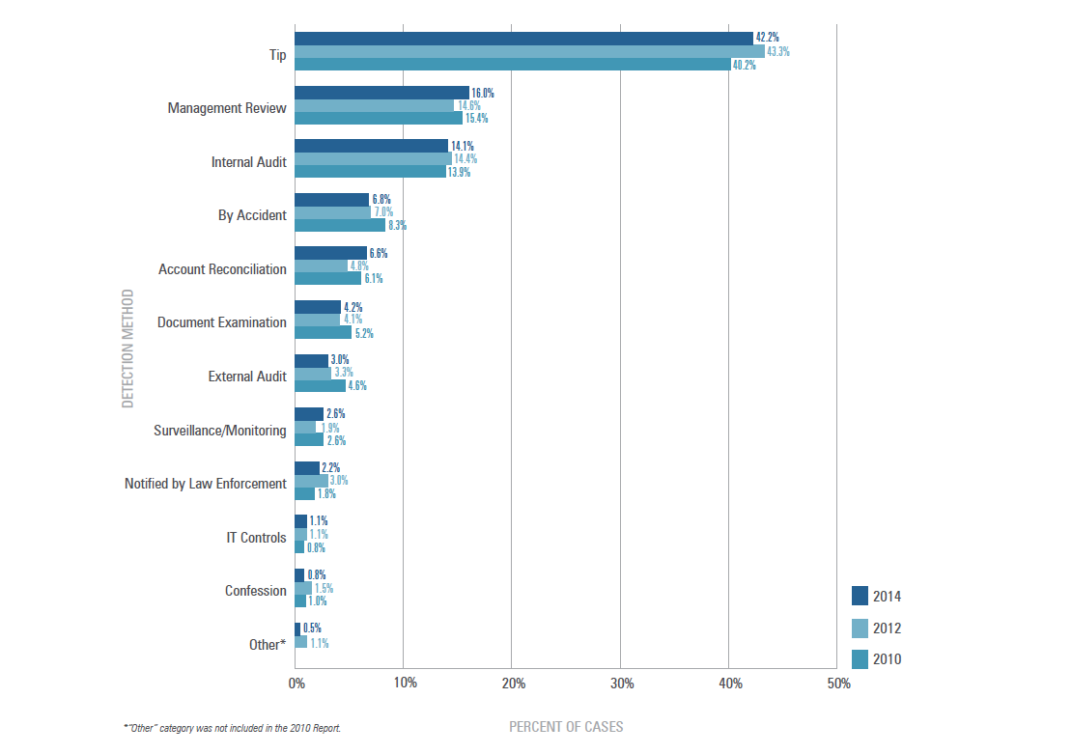
Odhaľovanie podvodov
Zdroj: ACFE 2014 – Report to the Nations

Slide 7
Odhaľovanie podvodov
Zdroj: Surveilligence 2011

Slide 8
Efektívne a účinné oznamovanie
Tri nevyhnutné prvky:
Ľahká prístupnosť pre podanie oznámenia v zvolenej skupine,
Tréning a pravidelné upozorňovanie
Dôvera
Tri možnosti ako riešiť dilemu - reagovať na nekalú praktiku:
Nekonať, nevšímať si
Konať predpísaným spôsobom do vnútra spoločnosti (interný whistleblowing), konať mimo spoločnosti (externý whistleblowing)
Nepodieľať sa a odísť zo zamestnania
Potreba vytvoriť kultúru všímavosti a informovania.

Slide 9
Zákona o niektorých opatreniach súvisiacich s oznamovaním protispoločenskej činnosti
Tento zákon nadobudol účinnosť 1. januára 2015.
Zamestnávateľ je povinný zabezpečiť plnenie povinností
do šiestich mesiacov od nadobudnutia účinnosti tohto zákona.

Slide 10
Zákon o niektorých opatreniach súvisiacich s oznamovaním protispoločenskej činnosti
Závažná protispoločenská činnosť
Trestné činy – vymenované v zákone a s hornou hranicou trestnej sadzby 3 roky
Správne delikty s pokutou najmenej 50.000 eur
poskytovanie ochrany na základe žiadosti,
potrebný súhlas na pracovnoprávne úkony po dobu ochrany,
neplatnosť úkonu bez súhlasu,
zamestnávateľ preukáže, že navrhovaný pracovnoprávny úkon nemá žiadnu príčinnú súvislosť s oznámením,
inšpektoráty práce,
právna pomoc zamestnancom.

Slide 11
Zákon o niektorých opatreniach súvisiacich s oznamovaním protispoločenskej činnosti
Iná protispoločenská činnosť
konanie, ktoré je priestupkom alebo iným správnym deliktom,
aj konanie, ktoré pôsobí negatívne na spoločnosť.
zneužitie právomoci pre materiálny zisk
(vrátane korupcie, krádeže),
konflikt záujmov,
nesprávne a neprofesionálne správanie,
chybné administratívne konanie,
plytvanie alebo zlé riadenie zdrojov,
bránenie spravodlivosti alebo zodpovednosti,
osobná alebo pracovná krivda.

Slide 12
Zákon o niektorých opatreniach súvisiacich s oznamovaním protispoločenskej činnosti
Zamestnávateľ (orgán verejnej moci a nad 50 zamestnancov) povinnosti:
vydať vnútorný predpis – podávanie podnetov, preverovanie, evidovanie,
ustanoviť zodpovednú osobu – obce a VÚC plní úlohy hlavný kontrolór,
zriadiť komunikačný nástroj prístupný 24 hodín,
viesť evidenciu podnetov po dobu 3 rokov,
preveriť každý podnet do 90 dní (predĺženie o ďalších 30 dní),
informovať oznamovateľa do 10 dní od preverenia.
Pokuty: do 20 000 eur.

Slide 13
Zákon o niektorých opatreniach súvisiacich s oznamovaním protispoločenskej činnosti
Zamestnanecké práva:
v dobrej viere podať podnet na preverenie podozrenia,
byť informovaný o výsledkoch prešetrenia,
požiadať inšpektorát práce o pozastavenie účinnosti pracovnoprávneho úkonu (postačuje dôvodné podozrenie na súvislosť),
žiadať poskytnutie bezplatnej právnej pomoci
podať antidiskriminačnú žalobu,
žiadať neplatnosť právneho úkonu pozastavené inšpektorátom práce

Slide 14
Ďakujem za pozornosť
JUDr. Pavel Nechala, PhD.

